Slide 1


nhiÖt liÖt chµo mõng
ĐẾN VỚI
Môn: Tự nhiên và Xã hội
Lớp: 1/1
GV: Vũ Thị Vân

Slide 2

Thứ sáu, ngày 21 tháng 12 năm 2018
Tự nhiên và Xã hội
KIỂM TRA BÀI CŨ
Trong lớp học coù những ai vaø những đồ dùng gì?
Coù coâ giaùo, học sinh; coù baøn ghế, bảng ñen,
tủ đựng đồ học tập...

Slide 3
Thứ sáu, ngày 21 tháng 12 năm 20138
Tự nhiên và Xã hội
Giới thiệu teân lớp vaø teân trường của mình.
Em tên là:…………………… Là học sinh lớp ….. Trường …………………………..

Slide 4
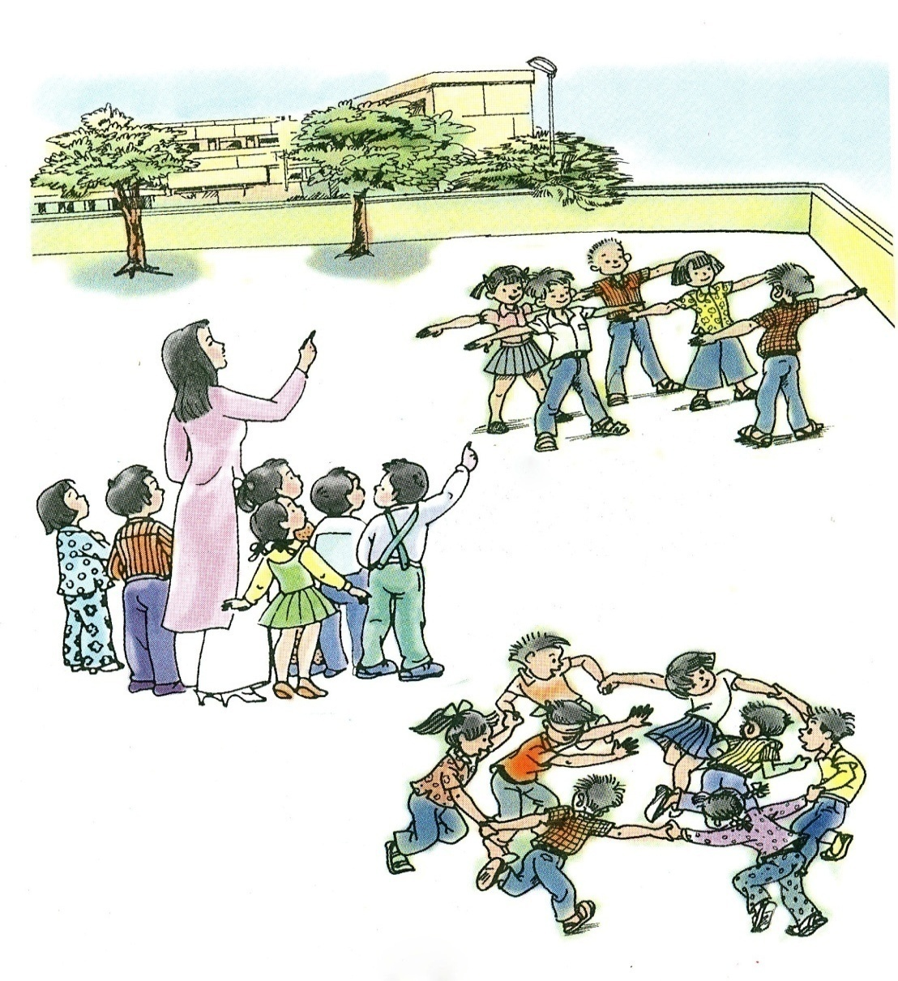
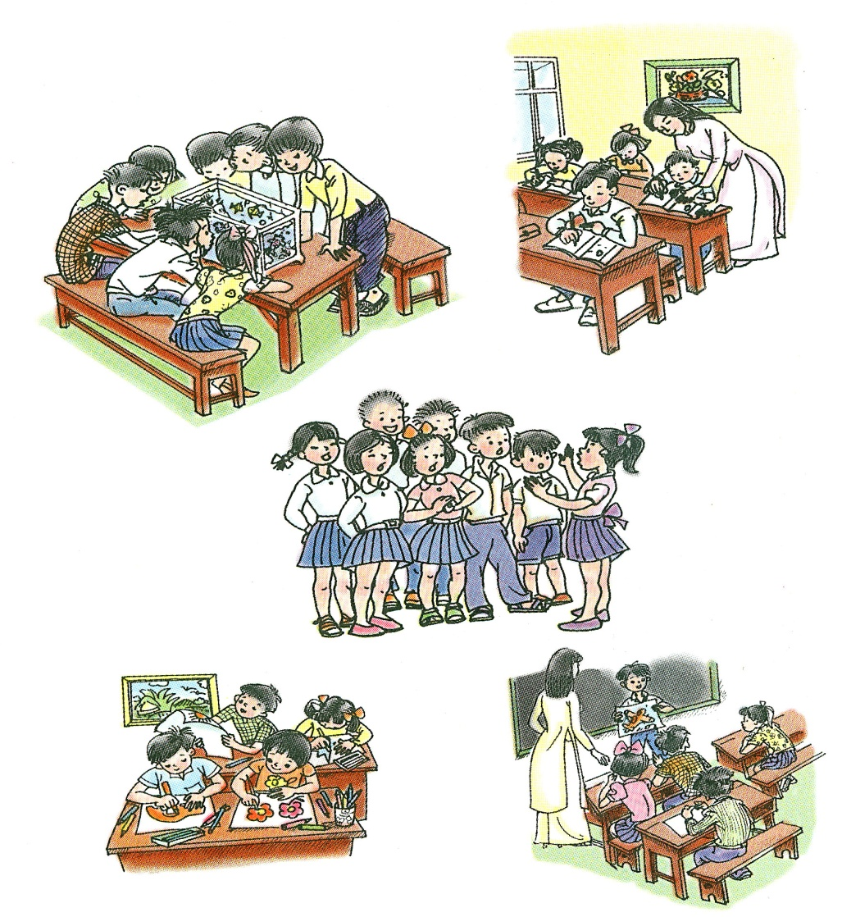
Thứ sáu, ngày 21 tháng 12 năm 2018
Tự nhiên và Xã hội
Bài 16: Hoạt động ở lớp
Hoạt động 1: Các em hãy quan sát tranh và trả lời câu hỏi:
2
1
7
3
6
4
5
8

Slide 5
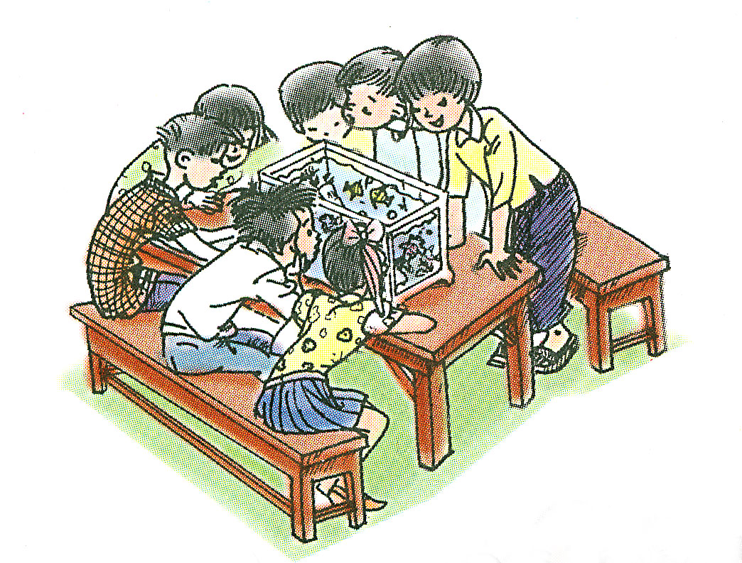
Thứ sáu ngày 21 tháng 12 năm 2018
Tự nhiên và Xã hội
Bài 16: Hoạt động ở lớp
Các bạn đang làm gì?
1

Slide 6
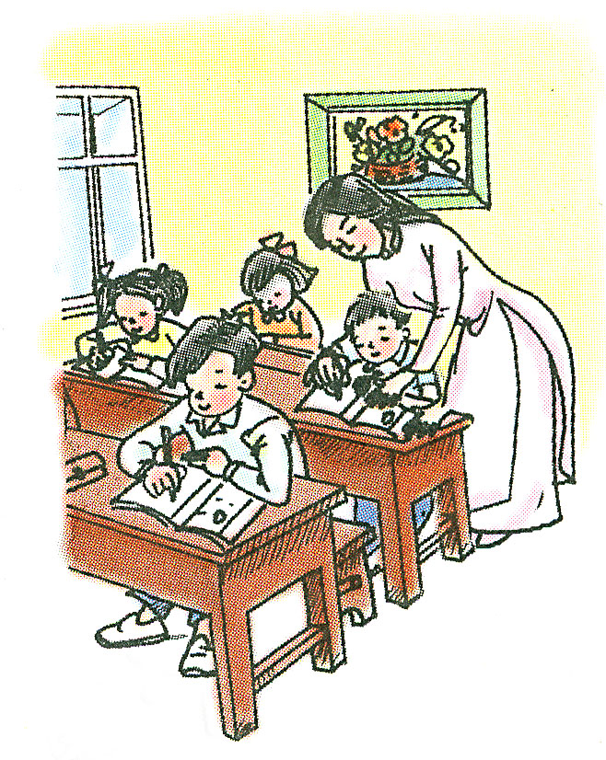
Thứ sáu, ngày 21 tháng 12 năm 2018
Tự nhiên và Xã hội
Bài 16: Hoạt động ở lớp
Các bạn đang làm gì?
2

Slide 7
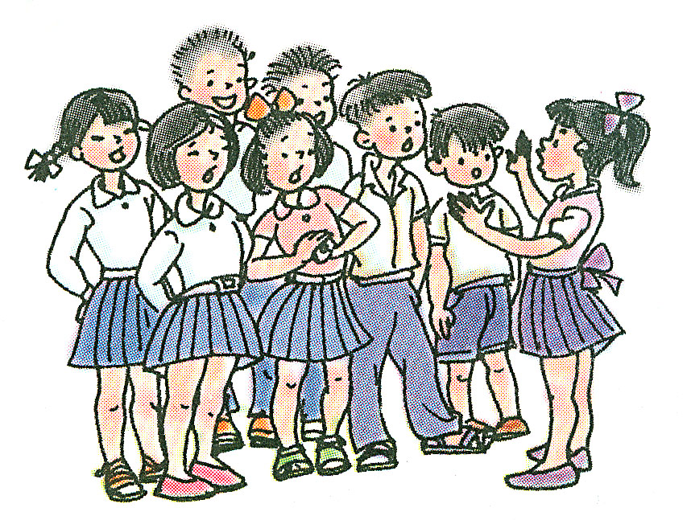
Thứ sáu, ngày 21 tháng 12 năm 2018
Tự nhiên và Xã hội
Bài 16: Hoạt động ở lớp
Các bạn đang làm gì?
3

Slide 8
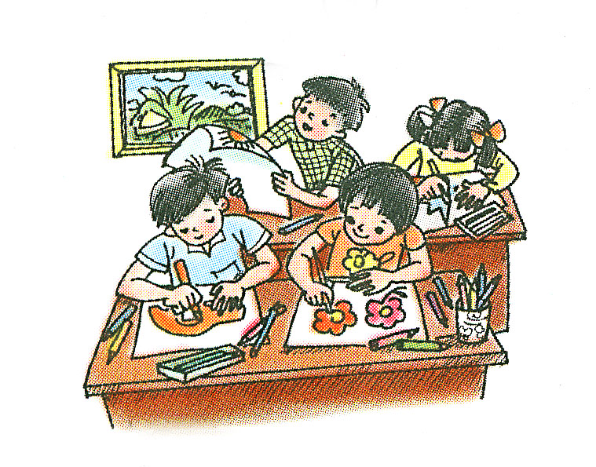
Thứ sáu, ngày 21 tháng 12 năm 2018
Tự nhiên và Xã hội
Bài 16: Hoạt động ở lớp
Các bạn đang làm gì?
4

Slide 9
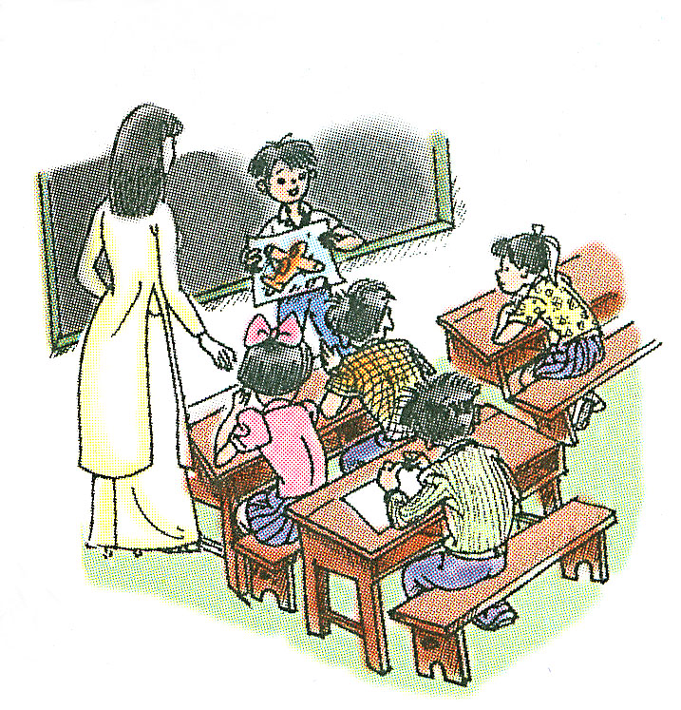
Thứ sáu, ngày 21 tháng 12 năm 2018
Tự nhiên và Xã hội
Bài 16: Hoạt động ở lớp
Các bạn đang làm gì?
5

Slide 10

Thứ sáu, ngày 21 tháng 12 năm 2018
Tự nhiên và Xã hội
Bài 16: Hoạt động ở lớp
Các bạn đang làm gì?
6

Slide 11
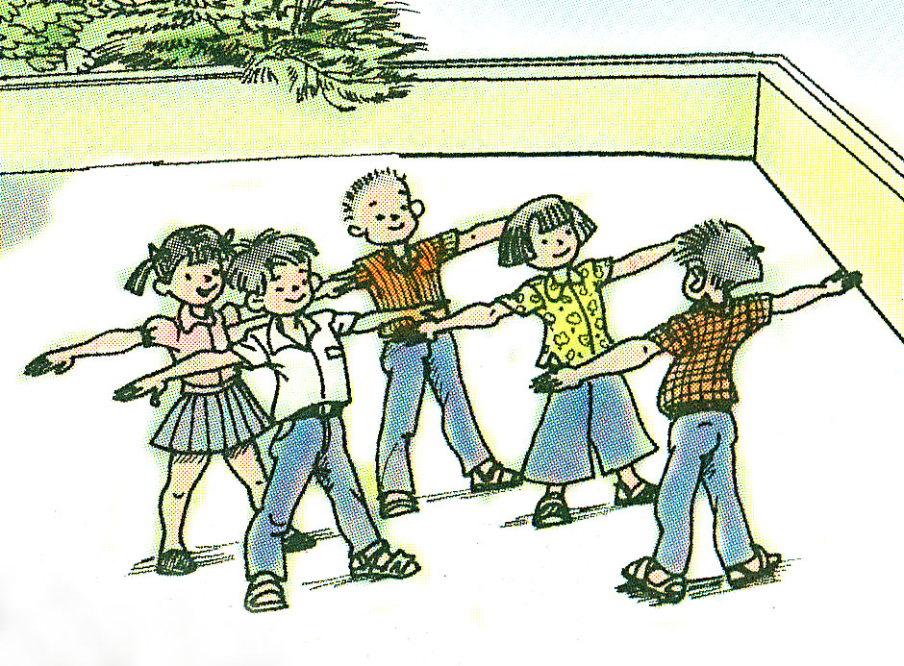
Thứ sáu, ngày 21 tháng 12 năm 2018
Tự nhiên và Xã hội
Bài 16: Hoạt động ở lớp
Các bạn đang làm gì?
7

Slide 12
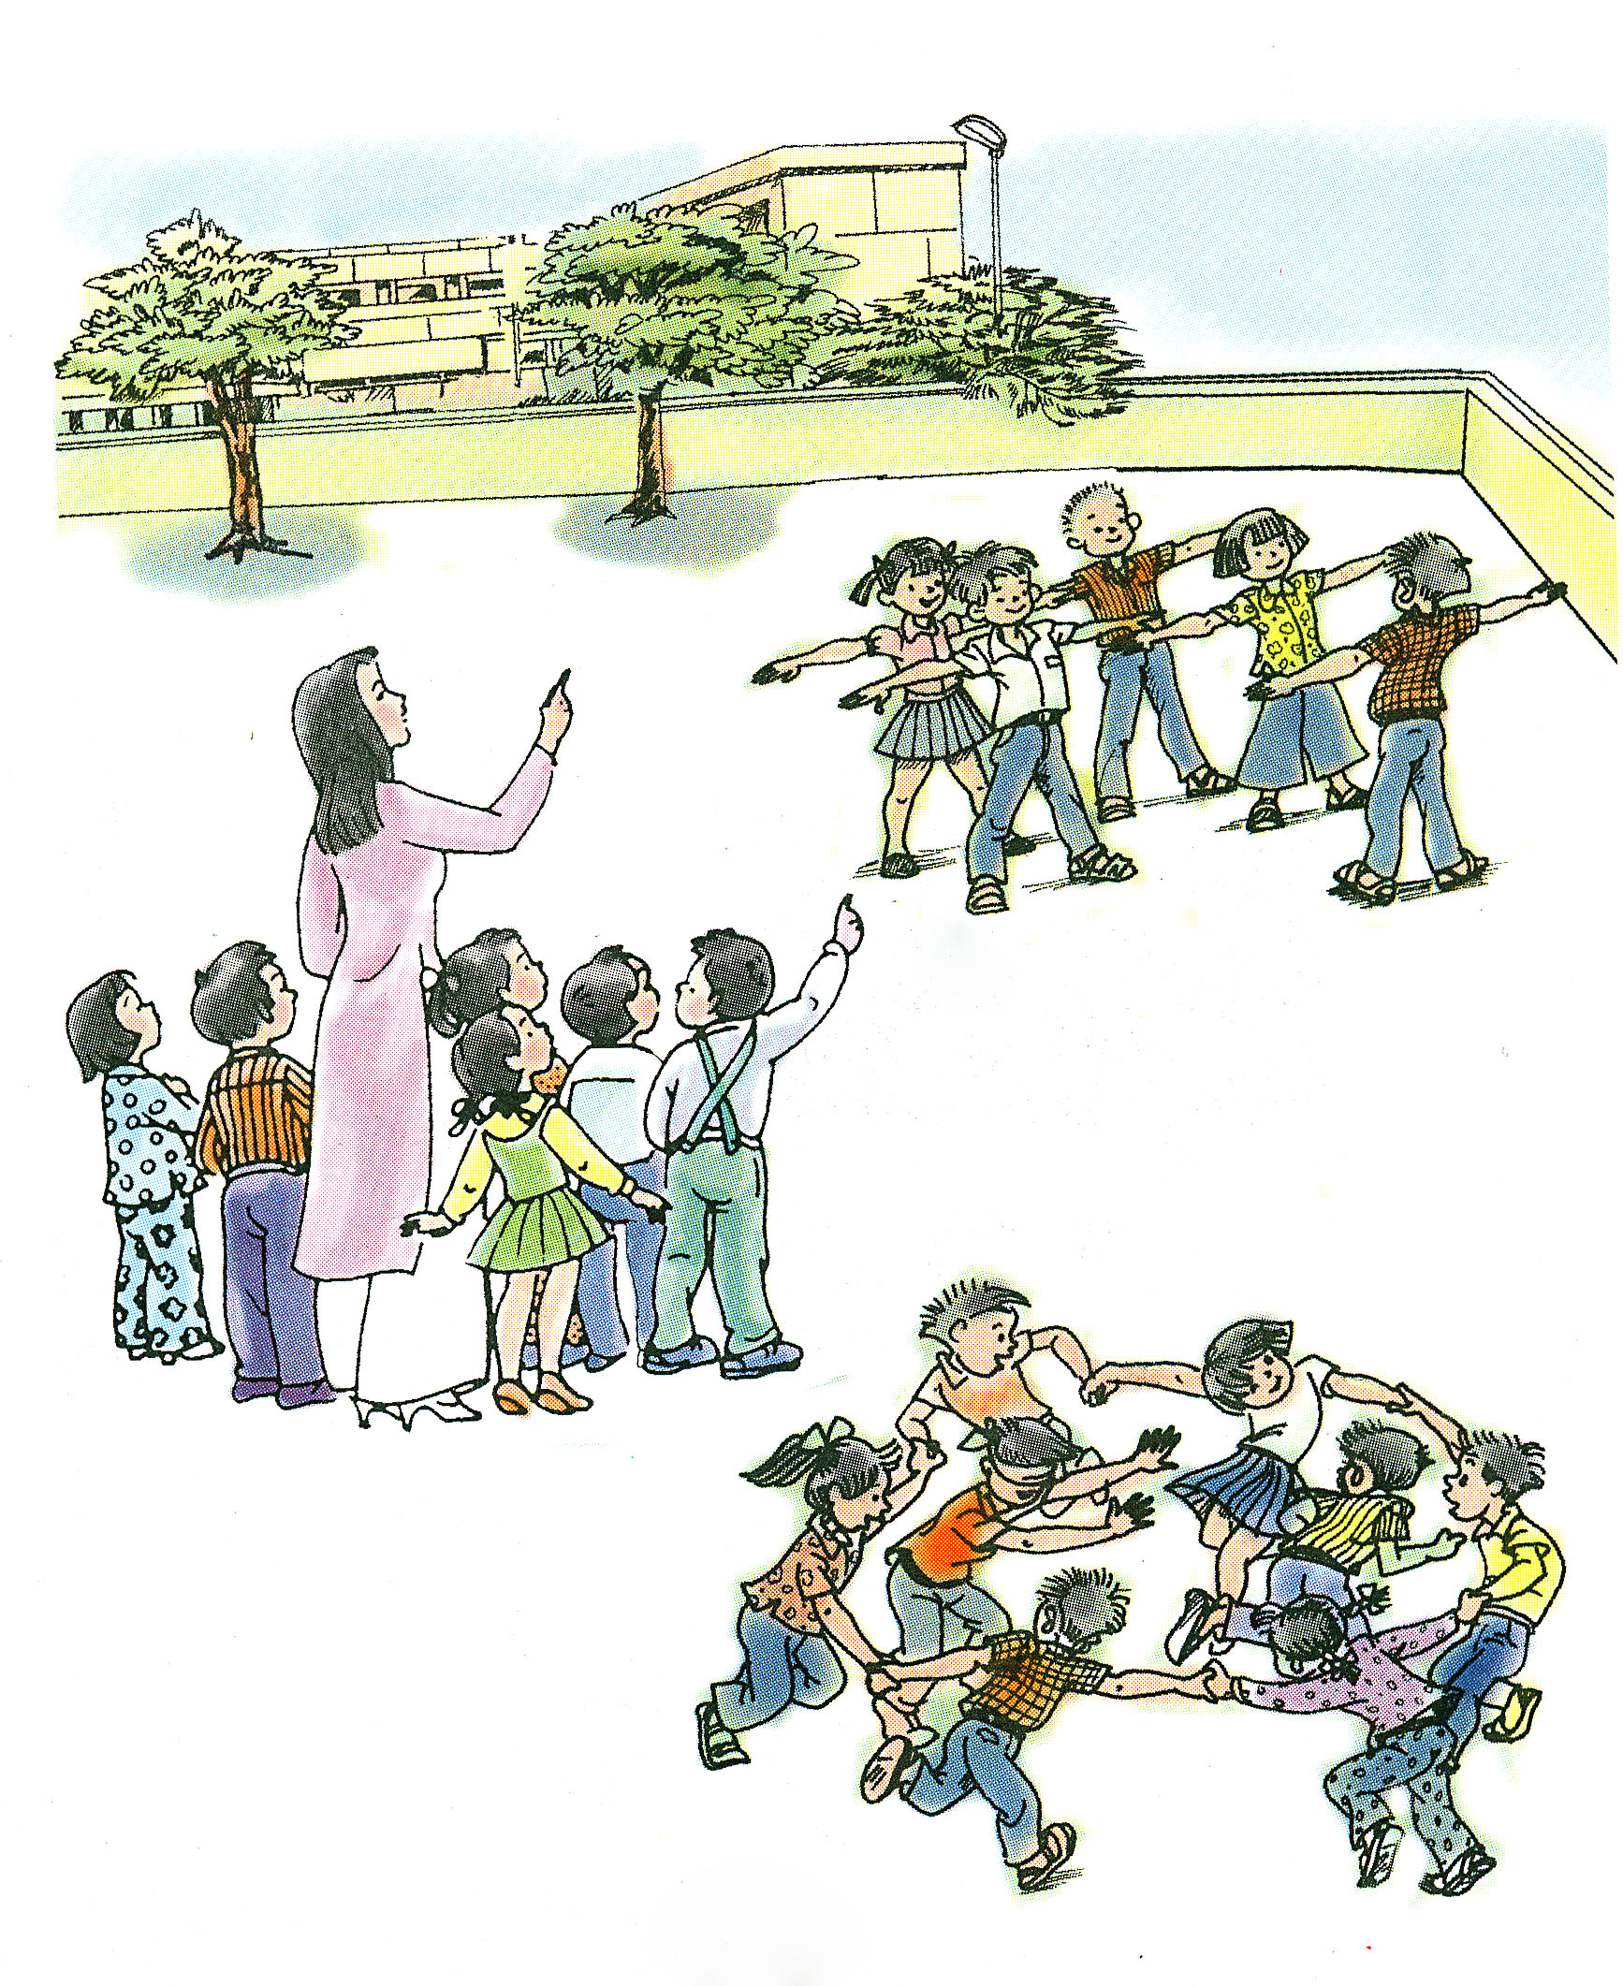
Thứ sáu, ngày 21 tháng 12 năm 2018
Tự nhiên và Xã hội
Bài 16: Hoạt động ở lớp
Các bạn đang làm gì?
8

Slide 13

Trong các hoạt động vừa nêu, hoạt động nào được tổ chức ở trong lớp? Hoạt động nào được tổ chức ngoài sân trường?
2
1
7
3
6
4
5
8

Slide 14


Trong lớp
Ngoài sân trường
2
1
7
3
6
4
5
8

Slide 15
Thứ sáu, ngày 21 tháng 12 năm 2018
Tự nhiên và Xã hội
Bài 16: Hoạt động ở lớp
Kết luận: Ở lớp học có nhiều hoạt động học tập khác nhau. Trong đó có những hoạt động được tổ chức trong lớp và có những hoạt động được tổ chức ngoài sân trường.
Ngoài các hoạt động trong lớp và ngoài sân trường chúng ta vừa quan sát trong SGK cô còn có một số hoạt động khác như các hình sau. Các em thử đoán xem đó là các hoạt động gì nhé?

Slide 16
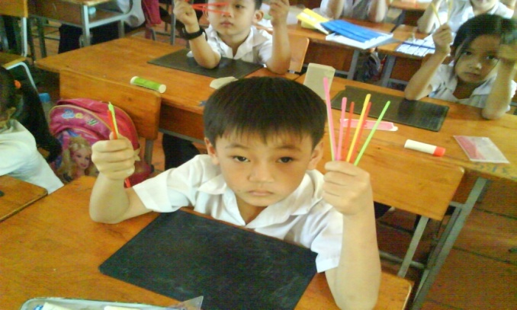
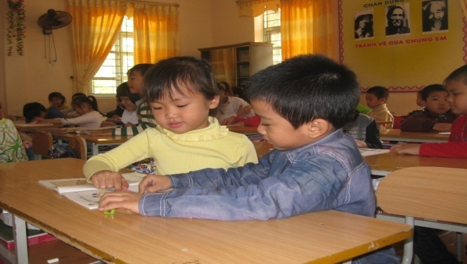
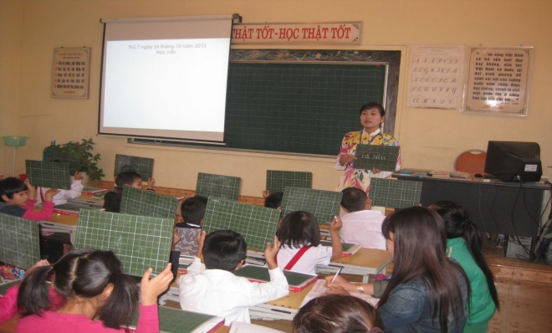
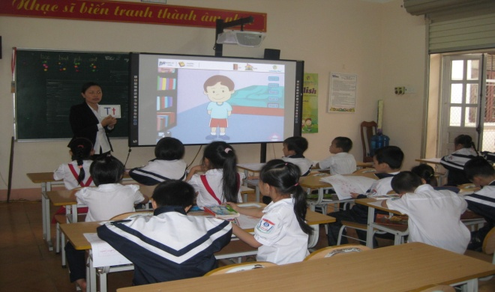
Thưc hành trên que tính
Quan sát sách giáo khoa
Viết bảng con
Học tiếng Anh

Slide 17
Thứ sáu, ngày 21 tháng 12 năm 2018
Tự nhiên và Xã hội
Bài 16: Hoạt động ở lớp
Hoạt động 1: Quan sát tranh
Hoạt động 2: Trả lời các câu hỏi sau:
-Ở lớp, bạn đã tham gia những hoạt động nào?
……………………………………………..
-Bạn thích nhất hoạt động nào?
………………………………………

Slide 18
Thứ sáu, ngày 21 tháng 12 năm 2018
Tự nhiên và Xã hội
Bài 16: Hoạt động ở lớp
Hoạt động 1: Quan sát tranh
Hoạt động 2: Trả lời các câu hỏi
Kết luận: Trong khi học, khi chơi các em phải biết đoàn kết hợp tác chia sẻ với các bạn thì mọi hoạt động sẽ tốt hơn và hiệu quả hơn.

Slide 19

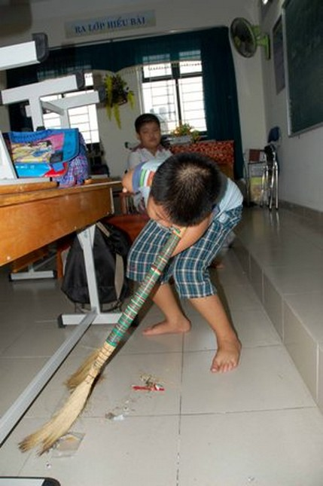

Hãy chọn thẻ đáp án đúng nhất
Câu 1: Các bạn đang làm gì ?
A. Quét lớp
B. Chơi trò chơi
C. Tìm đồ đánh mất
3
4
2
0
5
1
HÕt giê
Notes:
19

Slide 20
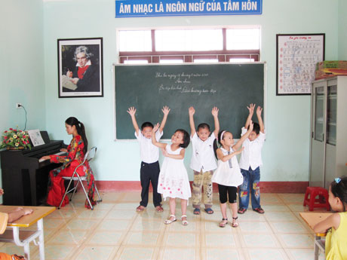
Hãy chọn thẻ đáp án đúng nhất
Câu 2: Các bạn đang làm gì ?
A. Vui đùa
B. Múa hát
C. Hát
3
4
2
0
5
1
HÕt giê
Notes:
20

Slide 21
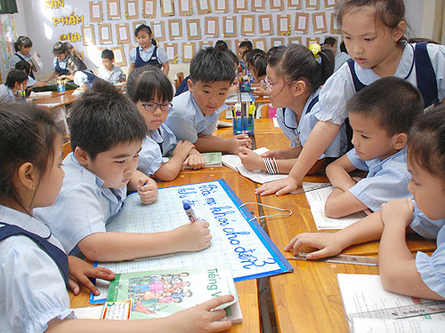
Hãy chọn thẻ đáp án đúng nhất
Câu 3: Các bạn đang làm gì ?
A. Vui chơi
B. Thảo luận nhóm
C. Vẽ tranh
3
4
2
0
5
1
HÕt giê
Notes:
21

Slide 22
Hãy chọn thẻ đáp án đúng nhất
Câu 4: Khi thảo luận với bạn bên cạnh em nên
làm gì?
A. Lắng nghe bạn chia sẻ ý kiến
B. Chia sẻ ý kiến của mình với bạn
C. Cả A và B đều đúng
3
4
2
0
5
1
HÕt giê
Notes:
22

Slide 23
Hãy chọn thẻ đáp án đúng nhất
Câu 5: Khi cô giáo đang giảng bài em sẽ làm gì?
A. Thảo luận với bạn bên cạnh
B. Lắng nghe cô giáo giảng
C. Cặm cụi đọc bài
3
4
2
0
5
1
HÕt giê
Notes:
23

Slide 24

Cảm ơn các thầy cô đã về dự giờ.
Chúc quý thầy cô giáo và các em sức khoẻ!

